Slide 1

第四章
物联网感知层安全
刘铭皓

Slide 2
目录
1
概述
CONTENTS
2
WSN安全
3
RFID安全

Slide 3
知识单元与知识点 | WSN概述、WSN安全脆弱性、WSN安全威胁、WSN安全需求、WSN安全防御方法 RFID工作原理、RFID安全脆弱性、RFID安全威胁、RFID安全需求、RFID安全防御方法
能力点 | 基于对以WSN安全和RFID安全为核心的物联网感知层安全概念的建立、对WSN和RFID安全基本内容的熟悉，形成知识应用能力 基于对WSN安全脆弱性、WSN安全威胁、WSN安全需求、WSN安全防御方法，以及RFID工作原理、RFID安全脆弱性、RFID安全威胁、RFID安全需求、RFID安全防御方法和RFID安全标准的把握，形成知识应用能力、问题分析能力 基于交流与微思考，形成沟通表达能力和问题分析能力 基于学习拓展与探究式研讨，形成知识应用能力、问题分析能力、终身学习能力 基于复杂工程问题实践，形成问题分析能力、设计开发能力、工程研究与创新能力
重难点 | 重点：物联网感知层安全的基本含义；WSN安全需求与安全防御方法；RFID安全需求与安全防御方法 难点：WSN安全脆弱性和安全威胁；RFID安全脆弱性和安全威胁
学习要求 | 掌握物联网感知层安全的基本含义 掌握WSN安全需求和WSN安全防御方法 掌握RFID安全需求和RFID安全防御方法 了解WSN安全脆弱性、WSN安全威胁 了解RFID工作原理、RFID安全脆弱性、RFID安全威胁、RFID安全标准等
学习导引

Slide 4

01
第一部分
概述
PART 01

Slide 5
概述
感知层位于整个物联网体系结构的最底层，是物联网的核心和基础，其基本任务是全面感知外界信息，是整个物联网的信息源
感知层主要涉及各种传感器及其所组成的无线传感器网络、无线射频识别、条形码、激光扫描、卫星定位等信息感知与采集技术，用以完成对目标对象或环境的信息感知
由于物联网感知层节点数量众多、覆盖范围广泛、功能特点各异，并直接与物理环境或人相联接，往往分布于无人值守的区域，且所采集的信息可以基于网络实现远程传播
信息作为一种资源，其内容都具有一定的价值或安全敏感性，物联网感知层的信息安全问题突出，且涉及面广、影响巨大，感知层数据信息的安全保障是整个物联网信息安全的基础

Slide 6
概述
物联网感知层信息安全问题是物联网安全的核心内容
物联网感知层面临的安全威胁主要表现为
感知层中节点自身故障（如节点被捕获、被控制、功能失效或服务中断、身份伪造等）
节点间的链接关系不正常（如选择性转发、路由欺骗、集团式作弊等）
感知层所采集原始数据的机密性、真实性、完整性或新鲜性等属性受到破坏（如数据被非法访问、虚假数据注入、数据被篡改、数据传输被延迟等）
感知层中的“物”被错误地标识或被非授权地定位与跟踪等

Slide 7
概述
物联网感知层的安全目标主要体现为：
（1）强调基于WSN的感知中的信任管理，确保所采集数据的真实和有效性
（2）确保基于RFID的感知层中对象的隐私得到保护，包括“物”的标识与定位等
因感知层节点资源有限、只能执行少量的计算和通信的突出特点，感知层能否抗DoS攻击是衡量物联网是否健康的重要指标
感知层安全机制的建立离不开轻量级密码算法和轻量级安全认证协议的支持

Slide 8
02
第二部分
WSN安全
PART 02

Slide 9
WSN概述
无线网络的分类
无线蜂窝网等
有基础设施网
无线局域网
无
线
网
络
移动自组织网络Ad Hoc
无基础设施网
无线传感器网络WSN

Slide 10
WSN概述
无线传感器网络技术是传统传感技术和网络通讯技术的融合，通过将无线网络节点附加采集各种物理量的传感器而成为兼有感知能力和通讯能力的智能节点，是物联网的核心支撑技术之一。
是物联网网络感知层和传输网络层的主要实现技术。

Slide 11
WSN概述
无线传感器网络 WSN (Wireless Sensor Network) 是由大量静止/移动传感器以自组织和多跳的方式构成无线网络。目的是协作地探测、处理、传输网络覆盖区内感知对象的监测信息，并报告给用户。
无线传感器网络的应用是进行各种数据的采集、处理和传输，一般并不需要很高的带宽，但是在大部分时间必须保持低功耗，以节省电池的消耗。
由于无线传感结点的存储容量受限，因此对协议栈的大小有严格的限制。
无线传感器网络还对网络安全性、结点自动配置、网络动态重组等方面有一定的要求。

Slide 12
WSN概述
WSN 应用系统架构
WSN 涉及数据采集、处理和传输三种功能，对应现代信息技术中的传感器技术、计算机技术和通信技术。
协作式的感知、采集、处理和发布感知信息是 WSN 的基本功能，传感器、感知对象和用户是 WSN 三个基本要素
现代信息技术
信息
系统
传感器技术
数据采集
计算机技术
数据处理
通信技术
数据传输
无线传感网络

Slide 13
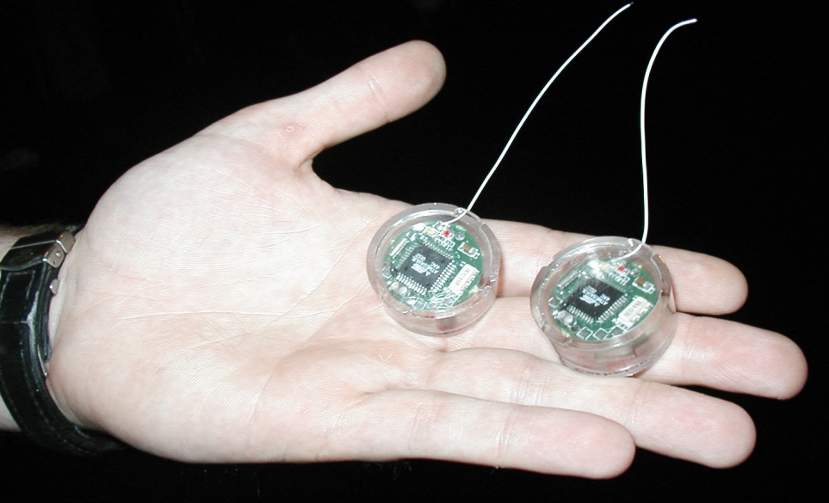
WSN概述
电池
CPU
无线
收发器
存储器
传感器
硬件
(a) 形状
(b) 组成

Slide 14

WSN概述
无线传感器网络的体系结构
汇聚节点
互联网、卫星
移动通讯网络
管理节点
用户
待测区域
WSN的系统架构图
传感器节点

Slide 15
WSN概述
传感器网络节点的4个主要的组成部分：数据采集模块(传感器、A/D转换器)、数据处理和控制模块(微处理器、存储器)、无线通信模块(无线收发器)和能量供应模块(电池)组成。可以选择的其他功能单元包括：定位模块、移动模块以及电源自供电模块等

Slide 16
WSN概述
无线传感器的节点结构
嵌入式软件系统
传感器模块
处理器模块
无线通信模块
传感器
A/D
处理器/存储器
网络
MAC
收发器
电 源 模 块

Slide 17
WSN概述
传感器模块负责监测区域内针对特定观测对象和物理信号的采集和数据转换。
处理器模块负责控制整个传感器的硬件，存储和处理本身采集的或其它节点发来的数据。
无线通信模块负责与其他传感器节点进行无线通信，交换应用数据和网络管理控制数据。
能量供应模块为传感器节点提供运行所需要的能量，通常采用微型电池供电。

Slide 18
WSN概述
WSN 节点体系结构
WSN 节点体系结构由网络通信协议、网络管理平台和应用支撑组成
应用支撑平台
应用服务接口
网络管理接口
时间同步、定位
网
络
通
信
协
议
应用层
能
量
管
理
平
台
移
动
管
理
平
台
任
务
管
理
平
台
传输层 （传输控制）
网络层 （路由）
数据链路层 （MAC）
物理层 （声、光、电磁）
网络管理平台

Slide 19
WSN概述
通信协议层可以划分为物理层、链路层、网络层、传输层和应用层五层，而网络管理面则可以划分为能耗管理面、移动性管理面以及任务管理面。
网络管理平台主要负责对节点自身的管理以及用户对 WSN 的管理，有能量管理、拓扑控制、网络管理、QoS支持与安全机制等
应用支撑平台包括一系列检测为主的应用层软件，并通过应用服务和网络管理接口提供支持。

Slide 20
WSN概述
无线传感网络的网络结构
（1）平面网络结构
无线传感器网络中最简单的一种拓扑结构，所有节点为对等结构，具有完全一致的功能；拓扑结构简单，易维护；由于没有中心管理节点，故采用自组织协同算法形成网络，其组网算法比较复杂

Slide 21
WSN概述
（2）分级式网络结构
分级网路结构也叫层次网络结构，它是无线传感器网络中平面网络结构的一种扩展拓扑结构。网络分为上层和下层两个部分：上层为中心骨干节点；下层为一般传感器节点。
分级结构中，一个 WSN 被划分为多个簇，每个簇由一个簇头和多个簇成员组成。簇头间可形成高一级网络，簇头负责簇间数据转发，簇成员只负责数据采集，这样就减少了路由控制信息的数量。一般中小网络采用平面结构，较大网络采用分级结构。
骨干节点
网络上层
一般传感器节点
网络下层

Slide 22
WSN概述
（3）混合网络结构
混合网络结构是无线传感器网络中平面网络结构和分级网络结构的一种混合拓扑结构，网络骨干节点之间及一般传感器节点之间都采用平面网络结构，而网络骨干节点和一般传感器节点之间采用分级网络结构。
骨干节点
网络上层
一般传感器节点
网络下层

Slide 23
WSN概述
（4）Mesh网络结构
Mesh网络结构是一种新型的无线传感器网络结构，从结构来看，Mesh网络是规则分布的网络，不同于完全连接的网络结构，该结构中通常只允许和节点最近的邻居通信，网络内部的节点一般都是相同的，因此Mesh网络也称为对等网
完全连接网络
Mesh网络

Slide 24
WSN安全脆弱性
（1）分布的开放性
（2）网络的动态性
（3）电源能量的有限性
（4）计算能力的有限性
（5）通信能力的有限性
（6）存储空间的有限性
（7）通信的开放性和不可靠性
（8）技术不成熟及标准不统一性

Slide 25




WSN安全威胁
（1）针对节点的攻击
①物理攻击与节点被捕获
②节点被控制
③节点受到拒绝服务（DoS）攻击
④假冒攻击或节点复制攻击
⑤大规模节点的有效管理问题
传感器节点
传感器节点
传感器节点
簇头节点
簇头节点
簇头节点
传感器节点
数据加密
数据解密
簇头节点
基站
数据用户

Slide 26
WSN安全威胁
（2）针对数据的攻击
①非法访问
②截取
被动的消息截取
流量分析
③篡改
④重放
⑤虚假数据注入
⑥数据的选择性转发

Slide 27
WSN安全威胁
（3）针对网络的攻击
①干扰
②路由攻击
路由欺骗攻击
污水池（sinkhole）攻击
虫洞（wormhole）攻击
洪泛（flood） 攻击
③集团式作弊（或合谋攻击）
④拒绝服务攻击
黑洞攻击
能量耗尽攻击
方向误导攻击

Slide 28
WSN安全威胁
（4）针对特定协议的攻击
来自于被攻陷节点的复杂攻击可以针对网络的内部协议
如针对路由协议的攻击
针对数据融合协议的攻击
针对定位协议的攻击
针对时间同步协议的攻击等
在WSN中，这些安全威胁或挑战能引起快速的电池能量消耗，并有效地使WSN中的单个传感器节点甚至整个网络瘫痪，从而阻止或破坏其服务功能的实现

Slide 29
WSN安全需求
无线传感器网络的安全需求是设计网络安全系统的根本依据。由于无线传感器网络具有和应有密切相关的特点，因此，不同的应用有不同的安全需求，主要表现为物理上和逻辑上的安全需求两个方面。
（1）物理安全需求
无线传感器网络中的传感器节点往往分布于无人值守、恶劣甚至敌对的开放环境中，节点容易被攻击者物理上捕获或控制
物理安全需求主要表现为要保证无线传感器网络节点的物理安全
节点不容易被发现
不容易被敌方篡改和利用
允许敌方捕获节点而不至于对网络造成重大破坏或伤害

Slide 30
WSN安全需求
（2）逻辑安全需求
逻辑安全需求可分为信息安全需求和通信安全需求。
① 信息安全需求
机密性
完整性
真实性
可用性
新鲜性
鲁棒性
访问控制
② 通信安全需求
涉及到传感器节点的被动抵御入侵的能力和主动反击入侵的能力

Slide 31
WSN安全需求
② 通信安全需求
节点的安全保证
节点的安全性包括以下两个具体要求：节点不易被发现和节点不易被篡改
被动低于入侵的能力
被动防御要求网络具备以下能力：对抗外部攻击者的能力和对抗内部攻击者的能力
主动反击入侵的能力
主动反击能力是指网络安全系统能够主动地限制甚至消灭入侵者，为此至少需要具备以下能力：入侵检测能力、隔离入侵者能力和消灭入侵者能力

Slide 32
WSN安全防御方法
WSN安全问题与解决思路
传统安全问题
特殊安全问题
具
体
问
题
保密性
安全性
可用性
真实性
可验证性
节点泄露安全隐私
节点能耗攻击
节点物理安全
解决方案
态势分析技术
访问控制技术
节点认证机制
轻量级加密技术
物
理
手
段

Slide 33
WSN安全防御方法
1、物理防护
2、扩频与跳频
3、信息加密
4、阻止拒绝服务
5、认证
6、访问控制
7、入侵检测
8、安全成簇
9、安全数据融合
10、容侵容错

Slide 34
WSN安全防御方法
物理防护
物理攻击是对传感器节点最有效的攻击之一；
实施物理隔离，使攻击者不能接触到传感器节点；
对节点的硬件层实施安全保护，例如配置防篡改模块；
关键在于发现物理攻击，定期进行邻居核查。

Slide 35
WSN安全防御方法
扩频与跳频
固定无线信道的带宽总是有限的，当网络中多个节点同时进行数据传输时，将导致很大的延迟及冲突；
在无线通信中使用扩频或跳频，虽然两个节点通信时还是使用单一的频率，但是每次通信的频率都不相同，而别的节点就可以使用不同的频率进行通信，即增加了通信信道，可以容纳更多的节点进行同时通信，减少冲突和延迟，也可以防御攻击者对通信链路的窃听和截取。

Slide 36
WSN安全防御方法
信息加密
对通信信息进行加密，即对传感器网络中节点与节点之间的通信链路上的通信数据进行加密，不以明文数据进行传播，即使攻击者窃听或截取到数据，也不会得到真实信息。
针对消息截取
针对流量分析攻击

Slide 37
WSN安全防御方法
阻止拒绝服务
传感器网络分层拒绝服务攻击及其防御方法
网络层次 | 攻击 | 防御方法
物理层 | 拥塞 | 宽频（跳频）、消息优先权、低占空比、区域映射、模式渐变
 | 物理篡改 | 物理防篡改（篡改自损坏）、隐藏
链路层 | 碰撞 | 纠错编码
 | 资源耗尽 | MAC请求速率限制（门限）
 | 非公平竞争 | 使用短帧
网络层 | 丢弃和贪婪 | 使用冗余、探测机制
 | 污水池 | 加密
 | 方向误导 | 出口过滤、认证、监视
 | 黑洞 | 认证、监视、冗余
传输层 | 洪泛 | 客户端谜题：通信双方有效的相互身份验证
 | 不同步 | 认证

Slide 38
WSN安全防御方法
认证
认证是对抗无线传感器网络中假冒节点或虚假数据的有效方法。
身份认证
消息认证
Dest （2） | AM （1） | Len （1） | Grp （1） | Data（plain text） （0..29） | CRC （2）
TinyOS数据包
Dest （2） | AM （1） | Len （1） | Data（plain text） （0..29） | MAC （2）
TinySec-Auth认证数据包
Dest （2） | AM （1） | Len （1） | Src （2） | Ctr （2） | Data（plain text） （0..29） | MAC （2）
TinySec-AE认证加密数据包

Slide 39
WSN安全防御方法
访问控制
目的：保护无线传感器网络中的资源或服务，确保只向获得授权的合法用户提供；
基于性能、效率和安全性综合考虑的访问控制机制；
基于对称密码体制的访问控制、利用单向秘钥链接和Merkle哈希树的控制机制。
v₀
v₁
v₂
v₃
v₄
v₅

Slide 40



WSN安全防御方法
Top Hash hash$\left(\begin{matrix}Hash0 & \\ Hash1 & \end{matrix}\right)$
Hash 0 hash$\left(\begin{matrix}Hash0−0 & \\ Hash0−1 & \end{matrix}\right)$
Hash 1 hash$\left(\begin{matrix}Hash1−0 & \\ Hash1−1 & \end{matrix}\right)$
Hash
0-0 hash(L1)
Hash
0-1 hash(L2)
Hash
1-0 hash(L3)
Hash
1-1 hash(L4)
L1
L2
L3
L4
Data
Blocks

Slide 41
WSN安全防御方法
入侵检测
入侵检测是发现未授权行为或破坏网络正常活动的一种方法；
集中在监测节点的异常和辨别恶意节点方面；
基于节点的信誉度评估机制是一个有效入侵检测方法。

Slide 42
WSN安全防御方法
安全成簇
建立基于“簇”的层次式拓扑结构；
节点在成簇阶段对非正常节点进行识别和剔除，减少了数据通信量，节省了能量，有效延长网络的生存时间。
安全成簇算法（Secure Clustering Algorithm， SCA）

Slide 43
WSN安全防御方法
安全数据融合
数据融合，是通过收集来自一定区域的数据，将其总结提炼成一个简要的报告，从而减少后续的数据通信量。
融合-承诺-证实的安全数据融合方案：
第一阶段，完成数据融合；
第二阶段，融合节点对融合数据做出承诺；
第三阶段，证实结果的正确性。

Slide 44
WSN安全防御方法
容侵容错
容侵是指在网络存在恶意入侵情况下，通过一定的措施确保网络仍然能够正常的运行。
无线传感器网络容侵框架包括：
判定恶意节点；
发现恶意节点后启动容侵机制；
通过节点间协作对恶意节点进行处理。
容错性是指在故障存在的情况下系统不失效，仍然能够正常工作的特性。

Slide 45
03
第三部分
RFID安全
PART 03

Slide 46
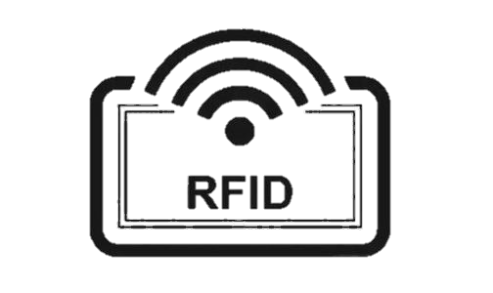
RFID
射频识别技术（Radio Frequency Identification，RFID），是自动识别技术的一种，通过无线射频方式进行非接触双向数据通信，利用无线射频方式对记录媒体（电子标签或射频卡）进行读写，从而达到识别目标和数据交换的目的。
射频识别技术通过无线电波不接触快速信息交换和存储技术，通过无线通信结合数据访问技术，然后连接数据库系统，加以实现非接触式的双向通信，从而达到了识别的目的，用于数据交换，串联起一个极其复杂的系统

Slide 47

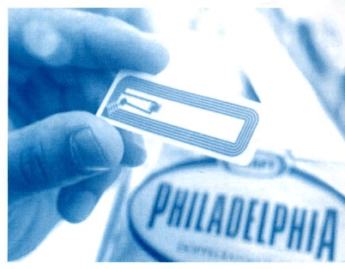
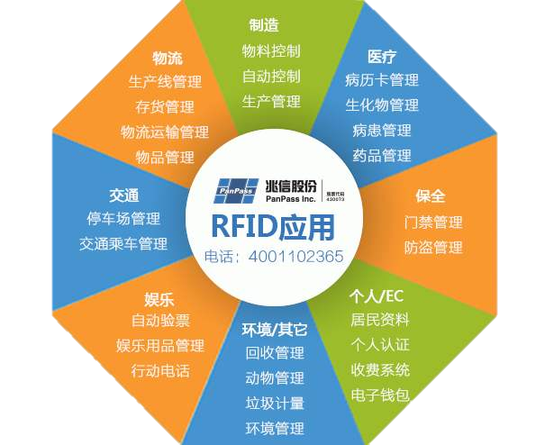
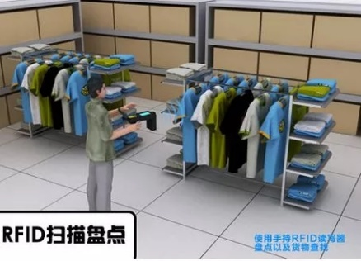
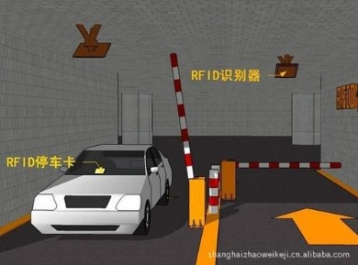
RFID
应用领域
RFID应用

Slide 48
RFID
RFID基本组成
RFID系统一般由3大部分构成：标签、阅读器以及后台数据库
前向通信距离
反向通信距离
后台数据库
阅读器
标签1
标签2
监听者
安全信道
不安全信道

Slide 49
RFID
阅读器
用于读或读/写标签数据的装置，由射频模块(发送器和接收器)、控制单元、与标签连接的耦合单元组成

Slide 50
RFID
电子标签
电子标签（tag）是由IC芯片和无线通信天线组成的微型电路，每个标签都具有唯一的电子编码
电子标签通常没有微处理器，仅由数千个逻辑门电路组成
电子标签和阅读器之间的通信距离受到多个参数的影响，特别是通信频率，RFID目前主要使用两种通信频率：13.56MHz和860～960MHz(通信距离更远；有时也用2.45GHz)
根据标签获得能量的方式不同，标签分为：
主动式标签由内置电池供电，并能主动向阅读器发送射频信号，通信距离可达1000m以上
半被动式标签也有内置电池，但只对输入的传输信号进行响应，最大通信距离为100m
被动式标签没有内置电池，它在接收到阅读器发出的电磁波信号后，将部分电磁能量转化为供自己工作的能量从而做出响应，最大通信距离为10m

Slide 51
RFID
标签类别 | 被动式 | 半被动式 | 主动式
电源 | 无 | 电池 | 电池
传输方式 | 被动 | 被动 | 主动
最大通信距离 | 10m | 100m | 1000m

Slide 52
RFID
后端数据库
后端数据库是RFID面向应用的支撑软件，主要负责实现与企业或组织应用相关的数据管理功能
后端数据库能够将产品信息、跟踪日志、主要管理信息等和一个特定的标签联系起来
通常假设后端计算和存储能力强大，包含所有电子标签的信息，并能够与标签阅读器之间建立安全的连接

Slide 53
RFID安全脆弱性
（1）电子标签
容易被攻击者获取、分析、破坏，另一方面，不容易加载强大的安全机制
标签的安全性、有效性、完整性、可用性和真实性都难以保障，是RFID系统安全最薄弱的环节
（2）阅读器
阅读器连接着电子标签和后台数据库系统，具有更大的攻击价值，如果设计不当，对阅读器的破解可能危及整个系统的安全
阅读器在接收到数据后进行处理的过程中可能会受到类似计算机安全脆弱性的问题；有些阅读器（如ETC系统）工作在无人值守的场合，可能被盗取或伪造

Slide 54
RFID安全脆弱性
（3）空中接口
空中接口表现出通信链路的脆弱性
电子标签和阅读器间的无线通信具有开放性特点，限于成本和功耗，电子标签难以承受复杂的加密算法和认证协议，从而造成空中接口的安全脆弱性
攻击者可能对空中接口实施窃听、篡改、重放等攻击，也可以实施阻塞式频带干扰，引起拒绝服务

Slide 55
RFID安全威胁
应用角度：RFID系统面临的安全威胁基于应用的不同而有多种情形
对于零售业，贵重商品上的RFID标签可能被改写成便宜的价格
攻击者出于竞争或其他原因“杀死”标签，导致商店管理上出现混乱
竞争对手在库房出入口秘密安装RFID阅读器来了解企业的物资流转及经营状况
伪造标签，使假货变真品
隐私泄露，如身份证、护照、会员卡、城市（或校园）一卡通等
财物被盗窃，如门禁卡、汽车钥匙等
金额被篡改、资金被划转等利益风险，如购物卡、预付费卡、公交卡、ETC卡、银行卡等

Slide 56
RFID安全威胁
技术角度：目前，RFID空中接口面临的主要威胁分为恶意搜集信息式威胁、伪装式威胁及拒绝服务威胁三大类
恶意搜集信息式威胁：窃听、嗅探、数据篡改、跟踪、物理攻击等
特点：非法用户远距离监听阅读器与标签通信内容，获取其中的有用信息，进而导致标签内部重要数据泄漏或被篡改
伪装式威胁：欺骗、标签伪造与复制、病毒（或恶意代码）攻击、重放等
特点：通过“伪造”RFID 标签来欺骗阅读器，进而使得非法用户成为合法用户
拒绝服务威胁：未授权杀死标签、干扰或屏蔽标签等，也包括对标签实施破坏的物理攻击
特点：是非法用户通过干扰、屏蔽或杀死标签等手段，阻碍标签与阅读器之间的通信，造成有用信息的丢失

Slide 57
RFID安全需求
RFID系统的安全需求强调“物联网标识或定位中的隐私保护”
一个安全的无线射频识别系统一般应具备：
机密性
完整性
可用性
真实性
隐私性
防跟踪能力
前向安全性
后向安全性等

Slide 58
RFID安全访问方法
（1）基于访问控制的方法
kill命令机制（kill tag）
睡眠机制（sleep）
法拉弟笼（Faraday cage）
主动干扰（active jamming）
阻塞器标签（blocker tag）
可分离的标签

Slide 59
RFID安全访问方法
（2）基于密码技术的方法
散列锁（hash-lock）协议
为了避免信息泄露和被追踪，它使用meta ID来代替真实的标签ID
数据库
阅读器
Query
电子
标签
metaID
metaID
(Key,ID)
Key
ID
(metaID,Key,ID)
(metaID,ID)

Slide 60
RFID安全访问方法
随机散列锁协议
采用了基于随机数的询问-应答机制。认证通过后的Tag标识仍以明文的形式通过不安全信道传送，因此攻击者可以对Tag进行有效的追踪
数据库
阅读器
Query
电子
标签
获取所有ID号
R和H(ID_{k}||R)
ID₁,ID₂,...,ID_{n}
ID_{k}
ID₁,ID₂,...,ID_{n}
(ID)

Slide 61
RFID安全访问方法
供应链RFID协议
供应链协议是基于共享秘密的询问-应答协议
数据库
阅读器
Query
电子
标签
R
a(R)=H
(ReaderID||R)
R
a(R)
H(TagID)
H(TagID)
TagID

Slide 62
RFID安全访问方法
LCAP协议
LCAP协议也是询问-应答协议，但是与前面的同类其他协议不同，它每次执行之后都要动态刷新标签的ID
数据库
阅读器
电子
标签
Query,R
H(ID),R,H_{L}(ID||R)
H(ID),H_{L}(ID||R)
H_{R}(ID||R)
H_{R}(ID||R)

Slide 63
RFID安全访问方法
临时ID（temporary change of ID）安全协议
这个解决方案是让顾客可以暂时更改标签ID
当标签处于公共状态时，存储在芯片ROM 里的ID 可以被阅读器读取
当顾客想要隐藏ID 信息时，可以在芯片的RAM 中输入一个临时ID
当RAM 中有临时ID 时，标签会利用这个临时ID 回复阅读器的询问
只有把RAM 重置，标签才显示它的真实ID
这个方法给顾客使用RFID 标签带来额外的负担。同时，临时ID 的更改也存在潜在的安全问题。

Slide 64
RFID安全访问方法
重加密（re-encryption）安全通信协议
为了防止RFID 标签与阅读器之间的通信被非法监听，重加密方法通过公钥密码体制实现重加密（即对已加密的信息进行周期性再加密）。这样，由于标签和阅读器间传递的加密ID 信息变化很快，使得标签电子编码信息很难被盗取，非法跟踪也很难实现。
使用公钥加密的RFID安全机制非常少见，典型的有两个：Juels等人提出的用于欧元钞票上的Tag标识建议方案和Golle等人提出的实现RFID标签匿名功能的方案
重加密方法优点是对标签要求低，缺点是：需要较多的重加密阅读器，系统成本高；需要引入复杂的密钥管理机制；标签可写且无认证，易受篡改攻击；阅读器易受重放和哄骗攻击。系统实用性不强。

Slide 65
RFID安全访问方法
Mifare One芯片方案

Slide 66
RFID空中接口安全标准
ISO/IEC1 8000是目前世界上应用最具影响力的空中接口协议，包括-1、-2、-3、-4、-6、-7共六个部分，覆盖低频(<135 kHz)、高频(13.56 MHz)、超高频(433 MHz、860～960 MHz)和微波(2.45 GHz)四个频段
其中 ISO/IEC 18000-2 和 -3 分别针对低频和高频，通信原理采用电感耦合方式，读写距离较近，一般在 1 m 以下，这使得许多安全威胁如恶意搜集信息式威胁、拒绝服务威胁无法发挥作用，其安全需求不是很迫切，目前 ISO/IEC 18000-2 和 -3 没有考虑安全机制
ISO/IEC 18000-4 和-7 由于针对有源标签，标签的处理能力和内存容量相对较高，这允许协议中采用一些复杂的安全机制

Slide 67
RFID空中接口安全标准
相比之下，ISO/IEC18000-6超高频段空中接口协议一方面由于无源标签的限制，无法采用复杂的安全机制，另一方面其读写距离较远( 可达 10 m)，面临的安全威胁很大。因此，ISO/IEC18000-6空中接口安全方面的需求最为迫切
ISO/IEC 18000-6安全机制面临的挑战
主要威胁 解决方案 | 搜集式威胁 |  | 伪装式威胁 |  |  | 拒绝服务威胁
 | 窃听 | 数据篡改 | 电子欺骗 | 标签克隆 | 恶意代码 | 杀死标签 | 干扰标签 | 屏蔽标签
Lock命令 | - | 高 | - | - | 高 | 高 | - | -
安全状态 | - | 低 | 低 | - | 低 | 低 | - | -
口令保护 | - | 中 | 高 | 中 | 中 | 中 | - | -

Slide 68
RFID空中接口安全标准
ISO/IEC 29167标准解析
ISO/IEC 29167 是 ISO/IEC SC31/WG7制定和完善的空中接口安全标准，由六个部分组成，分别对应 ISO/IEC18000-1、-2、-3、-4、-6 和 -7
ISO/IEC 29167-1为 RFID 空中接口提供可选的信息安全和隐私保护功能，在标签中分别规定了 S-flag 和 U-flag。阅读器可以根据这两个标志位，判断标签是否支持具有安全和隐私保护功能的空中接口协议，进而选择合适的方式访问标签，保证标准具有良好的后向兼容性

Slide 69
RFID空中接口安全标准
在空中接口的信息安全方面，ISO/IEC 29167-1引入三个命令来保证阅读器与标签间的可靠通信：
阅读器通过VerifyAuthentication 命令，能够鉴别与其通信的标签是否可信，防止非法用户通过未经授权的标签获取阅读器的敏感信息
通过 EstablishSecureChannel 命令，能够建立安全的通信信道，保证通信过程中数据的完整性
通过 SecureChannelWrapper 命令，阅读器对其发出的所有命令进行加密处理，使得非法用户即使窃听到阅读器命令，也无法从中获取有用的信息
ISO/IEC 29167-1中仅仅规定了以上三个命令的基本格式及功能，命令的具体内容则由ISO/IEC 29167-2～-7 根据对应的空中接口协议进行规定
除了安全命令外，ISO/IEC 29167-1中提供了两种加密机制：AES 和口令保护，用于对阅读器命令及标签响应信息进行加密，并规定了SuiteNegotiation 命令，使得阅读器能够根据实际情况，选择合适的加密机制。

Slide 70
RFID空中接口安全标准
在隐私保护方面，ISO/IEC 29167-1引入不可跟踪模式，并用 U-flag来进行标识，阅读器可以通过ToggleUntraceabilityMode 命令来设定标签中的U-flag标识符
ISO/IEC 29167-1规定了三种方式来实现不可跟踪模式：
标签不再响应任何阅读器命令
所有标签发送相同的响应信息
所有标签发送随机但不具有任何意义的信息
ISO/IEC 29167-2～-7 根据对应空中接口协议的特点选择合适的实现方式

Slide 71
RFID空中接口安全标准
我国在 RFID 空中接口信息安全方面的标准制定工作起步较早，国家“863”计划在2008 年设立了“超高频RFID 空中接口安全机制及其应用”科研专项，研究超高频 RFID 标签读写过程的数据安全关键技术难题，并制定有自主知识产权的《RFID 空中接口协议安全传输方法》国家标准草案
2012年11月，发布国家标准GB/T 28925-2012《信息技术 射频识别 2.45GHz空中接口协议》、GB/T 28926-2012《信息技术 射频识别 2.45GHz空中接口符合性测试方法》

Slide 72
RFID空中接口安全标准
2015年，我国制定的物联网安全关键技术—射频识别空中接口安全协议（TRAIS）被国际标准采纳，并正式发布国际标准ISO/IEC 29167-16:2015
描述了一个基于ECC的加密套件，规范了用于RFID空中接口的ECDH密钥协议在安全通道建立中的应用和ECDSA在认证机制中的应用；该标准能够提供实体鉴别、保密通信、访问控制等空中接口安全服务，可抵抗RFID产品所面临的标签伪造、通信数据被窃听、篡改等安全威胁
这是中国物联网安全关键技术首次纳入国际标准，标志着我国正在深度参与全球产业核心技术活动

Slide 73
谢谢大家

